Slide 1
Nombre del Grupo:
Autores:
DESARROLLO DE UN SITIO WEB PARA LA ORGANIZACIÓN DE DOCUMENTOS ACADÉMICOS DE LOS ESTUDIANTES DE MEDIA TÉCNICA (grados 10° y 11°) Y DOCENTES EN EL COLEGIO TÉCNICO PALERMO IED.
VICTOR HUGO MORALES PALOMINO
MIGUEL ANGEL ROMERO CARDONA
JESUS EMANUEL SIMANCAS DAVILA

Slide 2
Contenido
Objetivo del proyecto.
  Objetivos específicos.
  Pregunta Problema
  Modelo Canvas
Diseño de la base de datos.
Requerimientos Funcionales.
Software utilizado.
Funcionalidades.
Reglas del negocio.
Inicio Demo.

Slide 3

Pregunta Problema
¿Cómo puede una plataforma web centralizar y mejorar la gestión de documentos académicos en la Media Técnica del Colegio Técnico Palermo IED?

Slide 4
Objetivo del Proyecto
  El objetivo del proyecto es desarrollar una plataforma web institucional para el Colegio Técnico Palermo IED que centralice la información y la comunicación de la institución, usando PHP y una base de datos para ofrecer un sitio dinámico, organizado y accesible desde cualquier dispositivo, donde estudiantes, docentes, directivos y familias puedan consultar y gestionar contenidos de manera segura, reemplazando procesos manuales o dispersos por una solución tecnológica integrada que fortalezca la presencia digital del colegio.

Slide 5

Objetivo general
  Desarrollar e implementar una plataforma web centralizada y estructurada, mediante un modelo de control de accesos basado en roles, para optimizar la organización, almacenamiento y seguimiento de las evidencias académicas de los estudiantes y docentes de la Media Técnica del Colegio Técnico Palermo IED, garantizando la seguridad de la información y la eficiencia en el flujo de trabajo escolar.

Slide 6
Objetivos específicos
Diagnosticar las necesidades de los usuarios
Diseñar la interfaz y la estructura web
Implementar la seguridad y el control de roles
Desarrollar el almacenamiento y el motor de búsqueda
Validar el funcionamiento mediante pruebas ejecutadas por los usuarios
Analizar los requerimientos funcionales del sistema
Evaluar la usabilidad y satisfacción de los usuarios

Slide 7
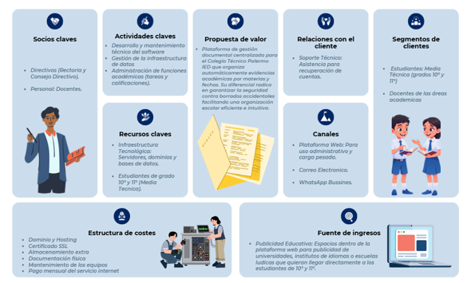
Modelo Canvas

Slide 8
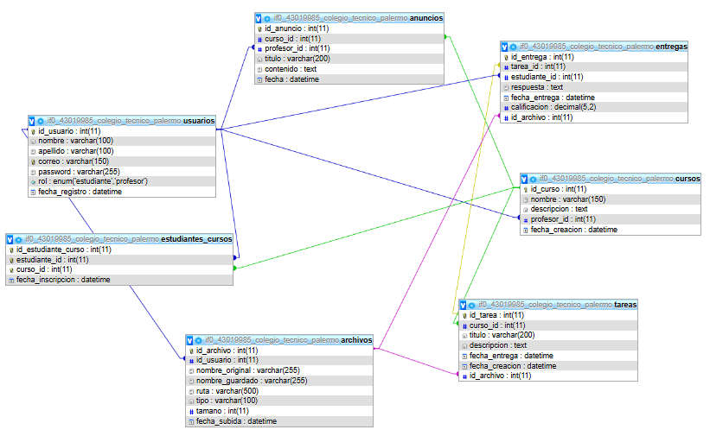
Diseño de la base de datos

Slide 9
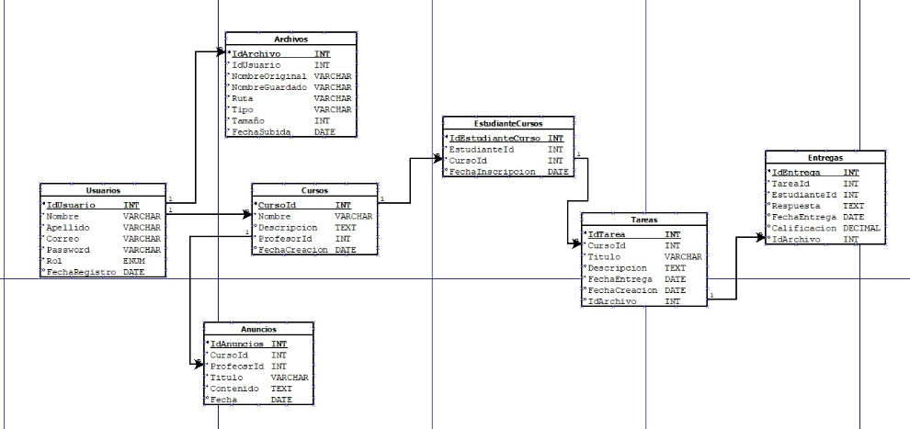
Base de datos – Modelo Entidad Relación

Slide 10
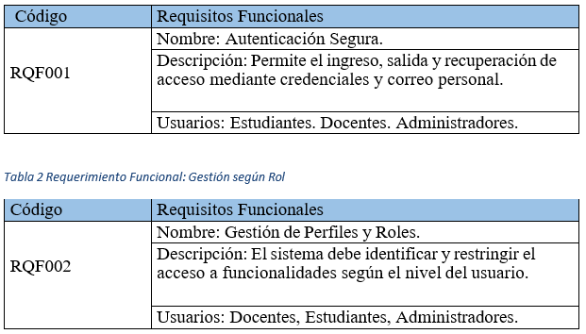
Requerimientos funcionales

Slide 11
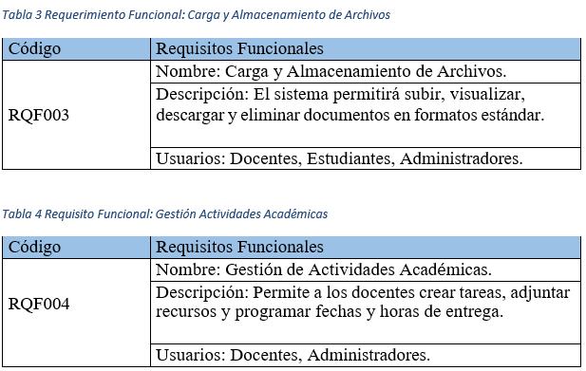
Requerimientos funcionales

Slide 12
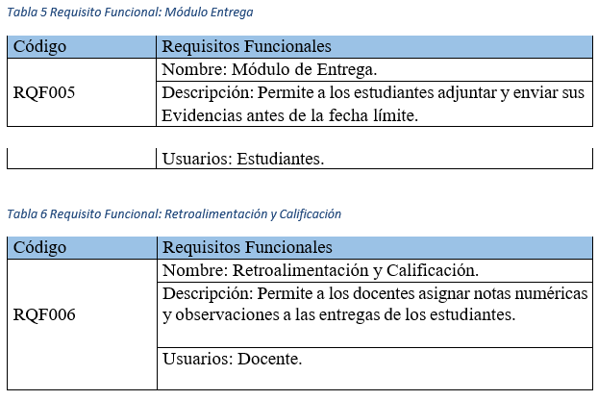
Requerimientos funcionales

Slide 13
Requerimientos funcionales

Slide 14
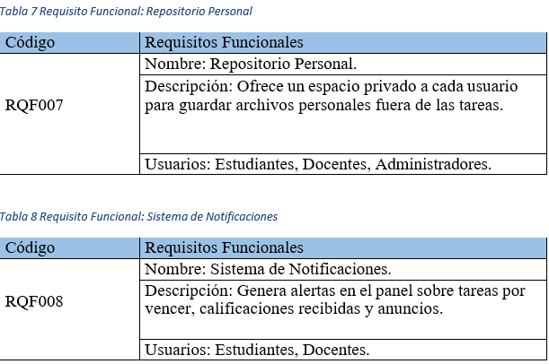
Requerimientos funcionales

Slide 15
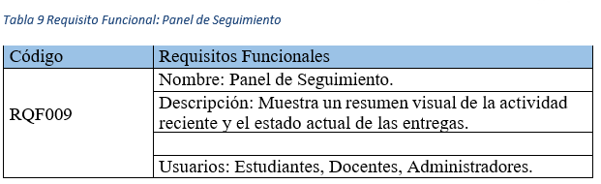
Requerimientos funcionales

Slide 16
Herramientas y/o software utilizado
Lenguajes de desarrollo
HTML5: estructura de las páginas.
CSS3: estilos y diseño responsive.
JavaScript: interactividad y validaciones en el navegador.
PHP: lógica del servidor, manejo de sesiones y conexión con la base de datos.
SQL: consultas y manipulación de los datos.
Base de datos y servidor
MySQL: almacenamiento de usuarios, estudiantes, cursos, noticias y demás información.
phpMyAdmin: administración visual de la base de datos.
XAMPP (Apache): servidor local para ejecutar y probar la página.

Slide 17
Herramientas y/o software utilizado
Edición y diseño
Visual Studio Code: editor de código.
Canva o Figma: diseño de logos, imágenes y prototipos.
Documentación y presentación
Microsoft Word: cuadernillo del proyecto productivo.
Microsoft PowerPoint: presentación del proyecto.
WinRAR: compresión y entrega del código fuente.
Apoyo
Navegador web (Chrome o Edge): pruebas y depuración.

Slide 18
Funcionalidades
Gestión de usuarios y roles: registro, inicio de sesión seguro y permisos diferenciados según el tipo de usuario (administrador, docente, estudiante, visitante).
Publicación de contenido institucional: información del colegio, noticias, comunicados y eventos, con actualización en tiempo real desde el panel administrativo.
Gestión académica: administración de cursos, asignaturas, horarios, tareas y material de estudio.
CRUD de información: crear, consultar, actualizar y eliminar registros (estudiantes, docentes, noticias, eventos, etc.) conectados a una base de datos MySQL.
Galería multimedia: carga y visualización de fotos y videos de las actividades del colegio.
Comunicación con la comunidad: formulario de contacto y PQRS con seguimiento de respuestas.
Panel de administración: control centralizado de todo el contenido y los usuarios del sitio.
Búsqueda y filtros: consulta rápida de información por categoría, fecha o palabra clave.
Diseño responsive: adaptación del sitio a computadores, tablets y celulares.
Seguridad de la información: contraseñas cifradas, validación de formularios, control de sesiones y acceso restringido a las áreas privadas.
Respaldo y persistencia de datos: almacenamiento organizado en base de datos y posibilidad de copias de seguridad.

Slide 19
Funcionalidades por módulo
1. Autenticación y usuarios: inicio y cierre de sesión, registro de usuarios, roles y permisos, recuperación de contraseña.
2. Información institucional: inicio, misión, visión, historia, manual de convivencia, directorio y contacto.
3. Noticias y comunicados: publicar, editar, eliminar y consultar noticias y circulares.
4. Eventos y calendario: registro de eventos y calendario institucional visible para la comunidad.
5. Académico: gestión de cursos, asignaturas, horarios, tareas y material de estudio.
6. Estudiantes: CRUD de estudiantes, matrícula por grado y consulta de perfil.
7. Galería multimedia: carga y organización de fotos y videos por álbumes o eventos.
8. Contacto y PQRS: formulario de peticiones, quejas, reclamos y sugerencias con seguimiento de respuesta.
9. Administración: panel de control, gestión de contenido y usuarios, reportes y respaldo de la base de datos.

Slide 20
Funcionalidades por módulo
Módulo | Usuario | Administrador
Inicio | Ver página principal con información institucional y acceso rápido a secciones. | Acceso centralizado a todos los módulos administrativos.
Información institucional | Consultar misión, visión, historia, manual de convivencia y directorio. | Gestionar y actualizar la información institucional.
Noticias y comunicados | Consultar noticias, circulares y anuncios. | Publicar, editar y eliminar noticias y comunicados.
Eventos y calendario | Ver el calendario y los detalles de los eventos. | Registrar, editar y eliminar eventos.
Académico | Consultar cursos, horarios, tareas y material de estudio. | Gestionar cursos, asignaturas, horarios y material.
Mi Perfil | Actualizar datos personales y consultar su información académica. | Consultar usuarios y ver la información detallada de cada uno.
Usuarios | Registrarse, iniciar sesión y recuperar contraseña. | Gestión de roles y lista de usuarios.
Estudiantes | - | CRUD de estudiantes y matrícula por grado.
Galería | Ver fotos y videos de las actividades del colegio. | Cargar y organizar contenido multimedia por álbumes.
Contacto y PQRS | Enviar peticiones, quejas, reclamos o sugerencias mediante formulario. | Revisar, responder y dar seguimiento a las solicitudes.
Reportes | - | Generar reportes de usuarios, estudiantes y actividad del sitio.

Slide 21
Reglas del negocio
Acceso: solo usuarios registrados pueden iniciar sesión; las contraseñas se almacenan cifradas.
Roles: cada usuario tiene un solo rol (administrador, docente, estudiante o visitante) que define sus permisos.
Registro: no se permiten usuarios duplicados; el correo o documento debe ser único.
Contenido institucional, noticias y eventos: solo el administrador puede crearlos, editarlos o eliminarlos; los demás usuarios solo los consultan.
Académico: cada curso se asocia a un grado y a un docente; los estudiantes solo ven los cursos en los que están matriculados.
Estudiantes: cada estudiante tiene un documento único y una sola matrícula por periodo; solo el administrador los gestiona.
Galería: solo se aceptan imágenes y videos en formatos autorizados, cargados por el administrador.
PQRS: cualquier usuario puede enviarlas con los campos completos; cada una queda con fecha y estado, y solo el administrador responde.
Datos y seguridad: los formularios se validan antes de guardar y no se eliminan registros con datos relacionados.
Reportes y respaldo: solo el administrador genera reportes y copias de seguridad.

Slide 22
Demostración de las reglas del negocio
Acceso: un usuario escribe una contraseña incorrecta y el sistema niega el ingreso; con las credenciales correctas, entra a su cuenta. En la base de datos, la contraseña aparece cifrada, no en texto legible.
Roles: un estudiante inicia sesión y no ve el panel de administración. Si intenta entrar escribiendo la URL, el sistema lo redirige o muestra “acceso denegado”.
Registro: alguien intenta registrarse con un correo que ya existe y el sistema responde “este correo ya está registrado”.
Contenido, noticias y eventos: el administrador publica una noticia y aparece en el inicio. Un docente o estudiante solo la ve, sin botones para editar o eliminar.
Académico: un estudiante matriculado en 10°A ve las tareas de su curso, pero no las de 11°B. Un docente solo puede subir tareas a los cursos que tiene asignados.

Slide 23
Demostración de las reglas del negocio
6. Estudiantes: al registrar un estudiante con un documento ya existente, el sistema rechaza el registro. Solo el administrador ve las opciones de matrícula.
7. Galería: el administrador sube una foto .jpg y se acepta; si intenta subir un archivo .exe, el sistema lo rechaza por formato no permitido.
8. PQRS: un visitante envía el formulario con un campo vacío y el sistema le pide completarlo. Al enviarlo completo, queda en estado “Pendiente” con su fecha, y el administrador lo cambia a “Resuelta” cuando responde.
9. Datos y seguridad: se intenta guardar un correo sin “@” y el formulario lo rechaza. Si se intenta eliminar un curso que tiene estudiantes matriculados, el sistema lo impide.
10. Reportes y respaldo: el administrador genera el reporte de estudiantes y descarga una copia de la base de datos. Un docente no tiene acceso a esas opciones.

Slide 24


Slide 25
Preguntas
Tiempo: Máximo 5 min.

